Slide 1


Moodle Plugin security con MdlShield una esperienza interattiva di uso del vibe-coding
Giuseppe Mammolo, Sergio Rabellino
Università degli Studi di Torino
{giuseppe.mammolo,sergio.rabellino}@unito.it

Slide 2
WORKSHOP AGENDA:
Avvio scansione vulnerabilità con MDLshield (*)
Avvio scansione vulnerabilità con MDLscan (*)
Vediamo in che stato era il plugin ad agosto…
Descrizione architettura di MDLscan
(*) ci vuole del tempo perché i tool terminino l’analisi…
Moodle Plugin security con MdlShield una esperienza interattiva di uso del vibe-coding

Slide 3
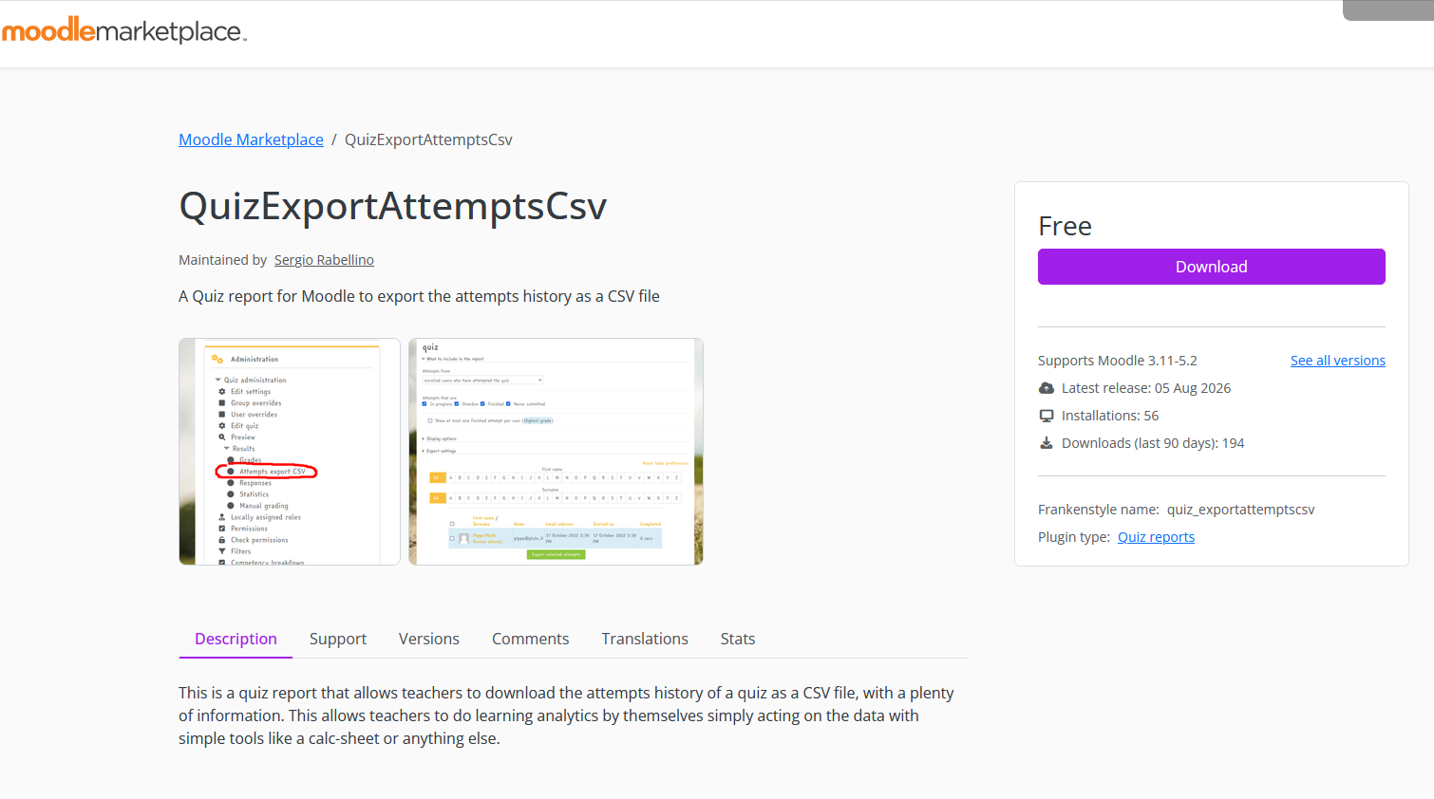
https://github.com/rabser/moodle-quiz_exportattemptscsv
Moodle Plugin security con MdlShield una esperienza interattiva di uso del vibe-coding

Slide 4
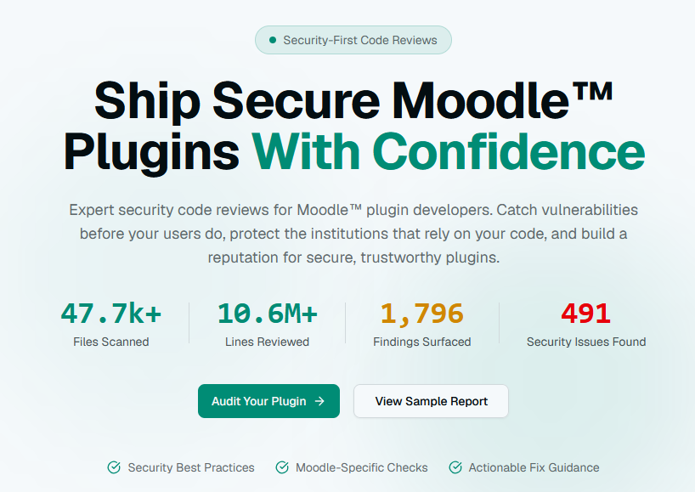
Cosa è MDLShield ?
Vediamolo insieme…
(private link: don’t try to use) https://mdlshield.com/dashboard/reviews/quiz_exportattemptscsv_2026-08-04
Moodle Plugin security con MdlShield una esperienza interattiva di uso del vibe-coding

Slide 5

3 giugno 2026: https://digital-strategy.ec.europa.eu/en/policies/eu-tech-sovereignty
The University of Turin has created an open-access laboratory on High-Performance Computing (HPC) for Artificial Intelligence (AI). A centre capable of collaborating with entrepreneurs to boost their ability to innovate on data-driven technologies and applications. @2019 !!!
Servizio di intelligenza artificiale generativa basato su modelli linguistici privati (LLM), sviluppato dall'Università di Torino all'interno della propria infrastruttura di supercalcolo HPC4AI. @2025
Moodle Plugin security con MdlShield una esperienza interattiva di uso del vibe-coding

Slide 6




MDLSCAN
approfondimento tecnico
Come funziona,
pezzo per pezzo …
Pipeline di scanning, tool statici, agenti LLM con skill dedicate: tutto quello che serve per capire il sistema e replicarlo in proprio.
Python 3.12
PHP 8.2
4 tool statici
2 agenti LLM
Docker
Moodle Plugin security con MdlShield una esperienza interattiva di uso del vibe-coding

Slide 7
01 · SISTEMA
Workflow di sistema — 9 stadi
resolve
Scarica il target: git clone --depth 1 (solo host in allowlist, ≤300 s) o path locale confinato. Il codice del plugin non viene mai eseguito.
LIFECYCLE DEL JOB (WEB)
detect
Legge version.php e identifica componente, versione e tipo del plugin (mod_, block_, loc_…).
pending
files
Elenco dei file del plugin: .php, .js, .mustache; escluse vendor, node_modules, .git e le librerie thirdparty dichiarate.
running
coverage
Pianifica la lettura AI: i file troppo grandi diventano “partial” per restare nel budget del bundle; la copertura va dichiarata nel report.
done
I 4 tool statici girano una volta sola (timeout 300 s ciascuno); un tool assente o in timeout diventa uno “skipped” dichiarato, non un errore.
degraded
tools
error
findings
Gli output dei tool vengono normalizzati in findings.
audit
Blocco AI: scanner agent → grounding → triager agent; l'IA verifica anche che i findings non siano falsi positivi.
Concorrenza
report
Builder deterministico: markdown a 7 sezioni e voto A–F calcolato in codice.
Thread pool bounded (max_workers=2); nessun job condivide stato mutabile; progress solo polling (no SSE/WS).
selfcheck
Auto-verifica del report, poi persistenza atomica: report .md + Manifest .json (copertura, tempi per stato).
Moodle Plugin security con MdlShield una esperienza interattiva di uso del vibe-coding

Slide 8
02 · REQUISITI
Requisiti software — versioni “pinnate”
Runtime & toolchain (nell'immagine)
Web & AI stack
Componente | Versione
Python (runtime) | 3.12.14 · slim-bookworm
PHP | 8.2.x (+ext: xml, mbstring, curl, zip, tokenizer)
Composer | 2.10.3
phpcs | 3.13.6
moodle-cs | v3.7.0 (standard moodle-extra)
Semgrep | 1.174.0 (gate di build)
Psalm | 6.17.1
phpcs-security-audit | 2.0.1
Componente | Versione
FastAPI | 0.141.1
Uvicorn | 0.52.4
Pydantic | 2.13.5
httpx | 0.28.1
LangChain-OpenAI | 1.6.2
LangChain-Core | 1.6.3
langchain-mcp-adapters | 0.3.2 (opzionale)
pytest (test) | 9.1.1
.env — LLM_BASE_URL · LLM_API_KEY · LLM_MODEL · LLM_TIMEOUT=900 · LLM_MAX_TOKENS=6000 · LLM_STREAM=1 · KB_VECTOR=0 · MDLSCAN_TOOL_TIMEOUT=300 · MDLSCAN_ALLOWED_HOSTS
L'intero progetto è dockerizzato: runtime Python, PHP 8.2, web app e i 4 tool pinnati vivono in un'unica immagine (mdlscan:latest).
Moodle Plugin security con MdlShield una esperienza interattiva di uso del vibe-coding

Slide 9


03 · REQUISITI
Requisiti hardware
Host di scansione
Endpoint LLM
Docker + Docker Compose: l'unico prerequisito
Qualsiasi endpoint OpenAI-compatible — es. OpenAI, Open WebUI (uTOpIA)…
CPU/RAM modeste: lo scanner è solo orchestrazione
Qwen 3.8 27B · contesto 1M
modello usato nel progetto, solf-hostato su nodo Grace Hopper (H100 96 GB di VRAM) su un nodo SLURM di HPC4AI
Nessuna GPU: il lavoro pesante è tutto lato LLM
Rete: endpoint LLM (+ opz. registry Semgrep) e git clone
Durata: HTTP + streaming SSE (evita i read-timeout ~300 s dei proxy)
Volume ./workdir: clone e report persistono sull'host
Per replicare il setup basta un endpoint OpenAI-compatible: il nodo Grace Hopper è quello del progetto, non un requisito.
04
Moodle Plugin security con MdlShield una esperienza interattiva di uso del vibe-coding

Slide 10






04 · ESECUZIONE
Workflow di esecuzione — una run end-to-end
POST /api/scan {target}
URL GitHub o path locale → 200 {job_id}; pool bounded (2 worker)
ESECUZIONE DI TEST
~30 min
Acquisizione
clone --depth 1 (≤300 s) → detect version.php → file list; bundle max 120k char, cap 20k/file
run reale di riferimento (Qwen 3.8 27B su HPC); la quota dominante è lo stadio audit AI.
Tool pass
i 4 tool statici, un pass ciascuno (timeout 300 s); output normalizzato + dedupe
Audit AI
scanner agent (streaming, timeout 900 s/chunk) → grounding → triager agent → alignment
Budget progetto (PRD): ≤ 600 s sul plugin golden (~200 file) con LLM rapido.
Report
builder deterministico → selfcheck → .md + Manifest (tempi per stadio) persistiti atomicamente
API (poll-only)
GET /health · POST /api/scan
GET /api/scan/{id} · GET /api/scan/{id}/report
Sicurezza della run: allowlist host (github.com, gist.github.com), scan root confinata, il codice del target non viene mai eseguito (solo statico), la key LLM non finisce mai nei log.
Moodle Plugin security con MdlShield una esperienza interattiva di uso del vibe-coding

Slide 11



05 · ANALISI STATICA
I quattro tool statici
phpcs + moodle-cs
3.13.6 · v3.7.0
Semgrep
1.174.0
Standard moodle-extra: stile e controlli sicurezza specifici Moodle — sesskey, capability, output encoding.
php dal registry + 6 regole locali (SQL concatenato, superglobal diretti, require-sesskey mancante…); fallback solo locale se il registry è irraggiungibile.
Psalm
6.17.1
phpcs-security-audit
2.0.1
Static analysis e taint analysis su PHP 8.2 (moodle-psalm-plugin omesso: richiede PHP 7).
Standard Security: funzione pericolose e pattern di rischio noti (eval, deserialization, exec…).
Detection via probe (mai raises): ogni tool assente o in timeout → status skipped con motivo sanificato. Lo scan non fallisce mai per un tool: al limite restituisce un report tool-only.
Moodle Plugin security con MdlShield una esperienza interattiva di uso del vibe-coding

Slide 12

06 · LLM
Harness multi-agente — LangChain
Client
mdlscan-audit
ChatOpenAI (langchain-openai)
Scanner agent — analisi del codice
API OpenAI-compatible
Guida la scoperta: audit line-by-line contro le 15 classi di vulnerabilità e l'elenco anti-pattern. I tool sono un cross-reference, da affiancare alla knowledge based (KB) su moodle e sulla sicurezza.
Custom httpx transport
ogni request viaggia su apirest in modalità stream
Streaming SSE di default
LLM_STREAM=1: aggira i proxy read-timeout ~300 s (per modelli con reasoning lento)
temperature 0 · JSON strict
mdlscan-validate
schema _FINDING_SCHEMA, 1 solo retry su reply malformata
Triager agent — falsi positivi
Tool-calling bounded
Guida la verifica: ogni candidate finding è riconfrontato col codice e con la KB; status verified/suspected sulla chiave file:line:class, con la ragione di ogni decisione.
≤5 round; tool load_kb per la KB on-demand
Budget
max_tokens 1M · timeout 900 s/chunk · usage per-run
app/skills/ · prompt stateless, output validato, retry bounded
Moodle Plugin security con MdlShield una esperienza interattiva di uso del vibe-coding

Slide 13



07 · CONOSCENZA
Knowledge base e grounding
app/references/ — la KB
Grounding & verifica
15 classi di vulnerabilità (01 unauthenticated-access … 15 social-engineering)
Grounded o scartato
ogni finding AI deve risolversi: file esistente, riga in range, snippet presente in una finestra di ±2 righe
7 file topici: param-types, dangerous-functions, api-reference, anti-patterns, plugin-type-risks, known-cve-patterns, severity-calibration
Contati, non persi
i non-grounded sono scartati e contati: Manifest.ungrounded_findings
File operational: index, report-template (7 sezioni), tool-rules
verified = doppio consenso
align_findings promuove a verified solo un hit tool confermato dall'AI sulla stessa chiave file:line:class
6 regole Semgrep locali: la fonte dei findings tool-only
Triager
dedupe, severità finale, verified/suspected, AI summary
Retrieval file-based deterministico: topici + classi keyword-match (fallback: tutte); retrieval vettoriale opzionale gated (KB_VECTOR=1), degrado automatico
Il voto è codice
grade A–F sempre calcolato in codice (grade_for_findings); il grade LLM è solo advisory
Moodle Plugin security con MdlShield una esperienza interattiva di uso del vibe-coding

Slide 14


08 · ROBUSTEZZA
Modi di esecuzione e graceful degradation
auto
full
ai-only
default
tutto forzato
solo AI
tool rilevati (detect) + audit LLM se provisioned
tutti e 4 i tool + audit LLM (oggi auto==full nel codice — tracked)
nessun tool (tutti skipped ai-only mode); solo l'audit AI
Senza LLM
GET /health
Se LLM_BASE_URL/KEY non sono impostati, lo stadio audit è saltato e dichiarato: il sistema produce comunque un report valido in modalità tool-only (4 tool + dedupe + voto).
capability probe: llm provisioned + modello, tool n/4, KB presente, likely_mode (audit | tool-only). Fail-safe: un probe in errore restituisce “absent”.
degraded = esito informativo
error = con reason umana
Moodle Plugin security con MdlShield una esperienza interattiva di uso del vibe-coding

Slide 15
09 · SINTESI
In sintesi
1
Pipeline deterministica + 2 agenti guidati da skill
Il codice calcola voto e report; l'LLM audita e verifica, sempre grounded a file:riga:snippet.
2
Tutto pinnato e dockerizzato
Versioni esatte con gate di build, un'unica immagine, 35 file test hermetic, CI che asserisce 4/4 tool.
3
Un'unica dipendenza esterna
Un endpoint OpenAI-compatible (nel progetto: Qwen 3.8 27B, 1M ctx, H100 96 GB) — il resto si replica con docker compose.
Dove guardare nel codice
orchestrator.py · agents.py · llm.py · kb.py · tools/runner.py · app/skills/ · app/references/
Moodle Plugin security con MdlShield una esperienza interattiva di uso del vibe-coding

Slide 16

E tu cosa aspetti a scaricarti il repository e a costruirti il tuo strumento di security ?
https://gitlab.di.unito.it/mammolo/mdlscan
Moodle Plugin security con MdlShield una esperienza interattiva di uso del vibe-coding
Notes:
<number>

